Slide 1




PANDUAN DESAIN GRAFIS SEDERHANA DENGAN CANVA
[Instruktur]
#umkmpulihbersama
[[Versi 1.0]] – [[120322]]

Slide 2

Digital Entrepreneurship Academy – 2022
Agenda Pembelajaran
01
Mengenal Canva
02
Cara Masuk ke Canva
03
Langkah-langkah Penggunaan Canva

Slide 3



Digital Entrepreneurship Academy – 2022
Instruktur
[Instruktur]
[Pengalaman]

Slide 4
DISCLAIMER
Digital Entrepreneurship Academy – 2022
Pihak Kominfo tidak melakukan kerja sama atau MoU dengan penyedia jasa Canva.
Pemilihan Canva sebagai aplikasi dalam pembuatan desain lebih didasarkan pada kondisi bahwa Canva adalah aplikasi desain yang paling mudah untuk digunakan untuk pemula. Selain itu , aplikasi ini paling banyak menyediakan fasilitas yang gratis untuk penggunanya.

Slide 5
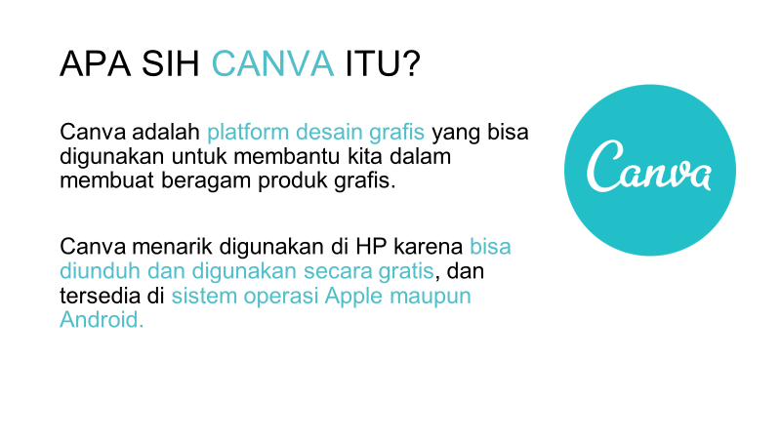
Digital Entrepreneurship Academy – 2022

Slide 6
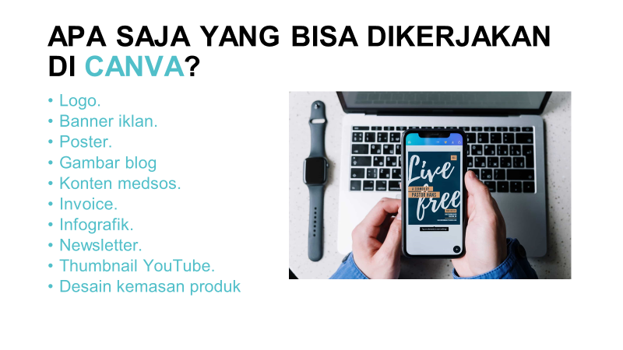
Digital Entrepreneurship Academy – 2022

Slide 7
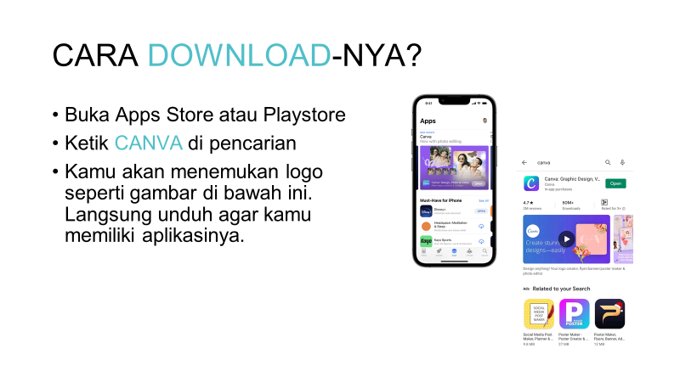
Digital Entrepreneurship Academy – 2022

Slide 8
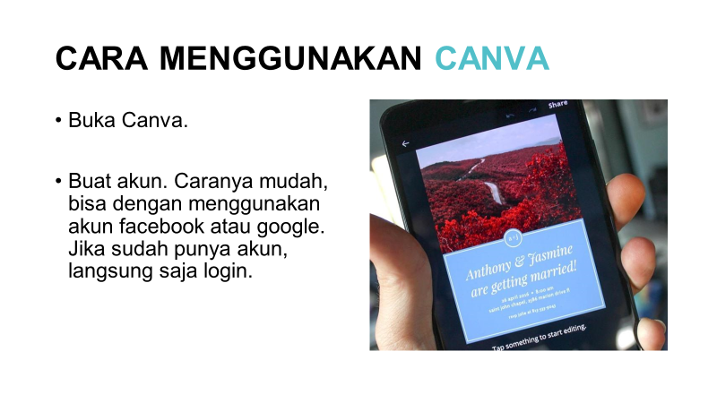
Digital Entrepreneurship Academy – 2022

Slide 9
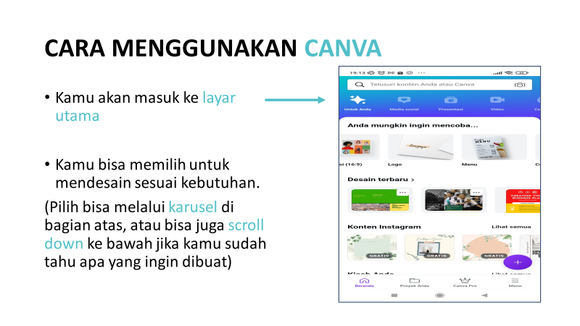
Digital Entrepreneurship Academy – 2022

Slide 10
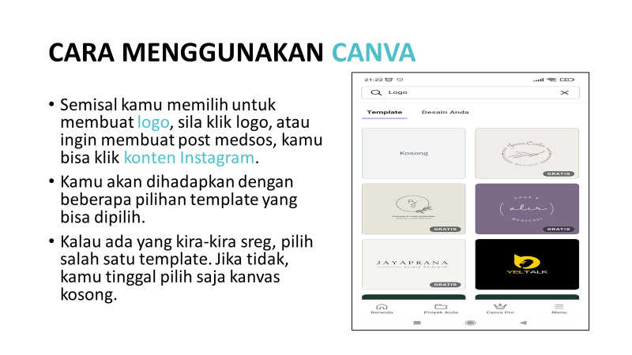
Digital Entrepreneurship Academy – 2022

Slide 11
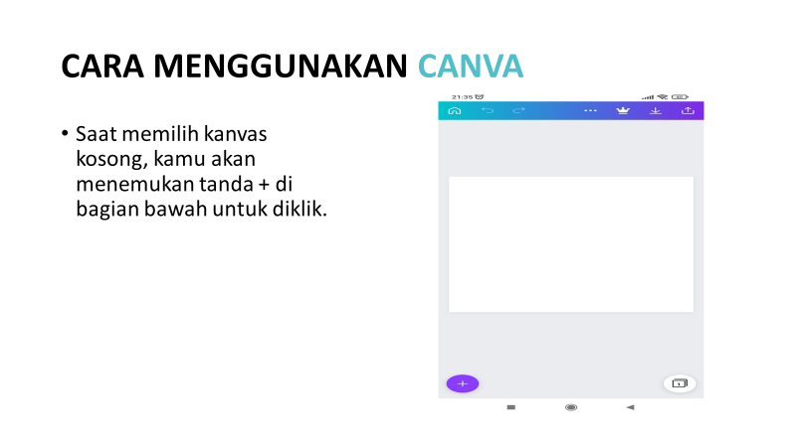
Digital Entrepreneurship Academy – 2022

Slide 12
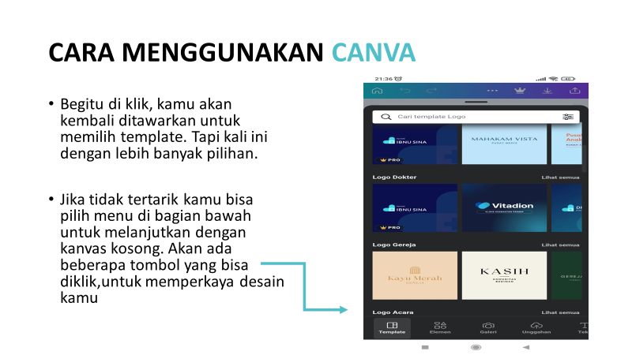
Digital Entrepreneurship Academy – 2022

Slide 13
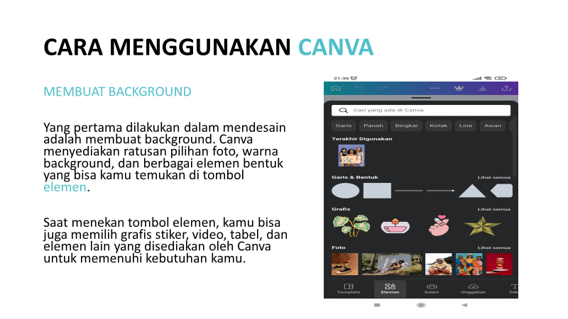
Digital Entrepreneurship Academy – 2022

Slide 14
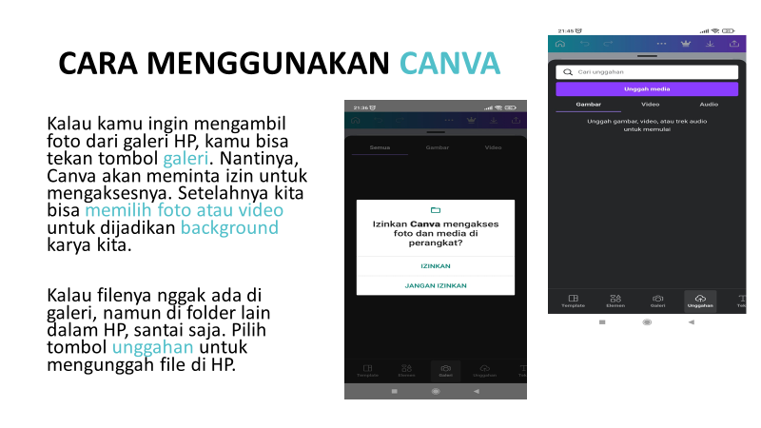
Digital Entrepreneurship Academy – 2022

Slide 15
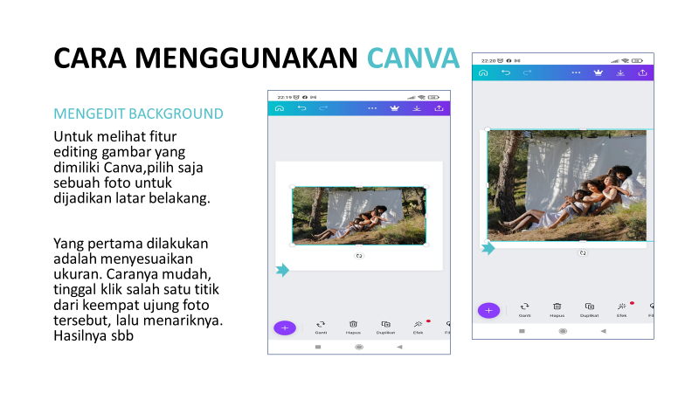
Digital Entrepreneurship Academy – 2022

Slide 16
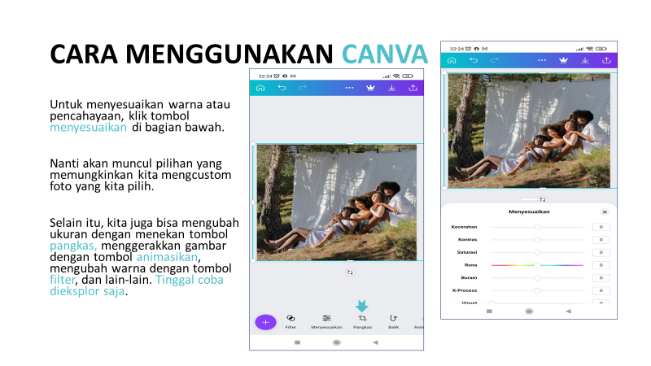
Digital Entrepreneurship Academy – 2022

Slide 17
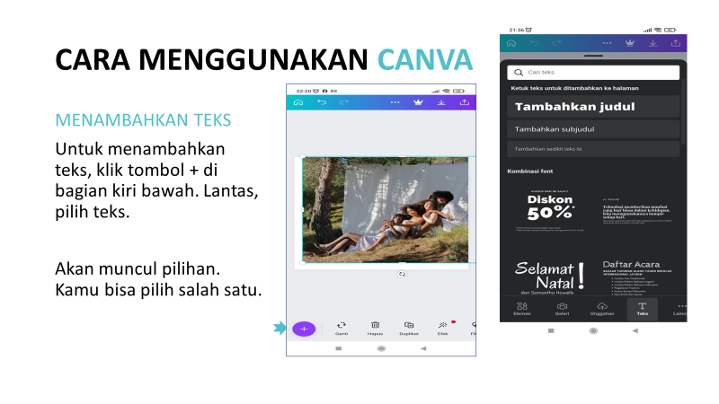
Digital Entrepreneurship Academy – 2022

Slide 18
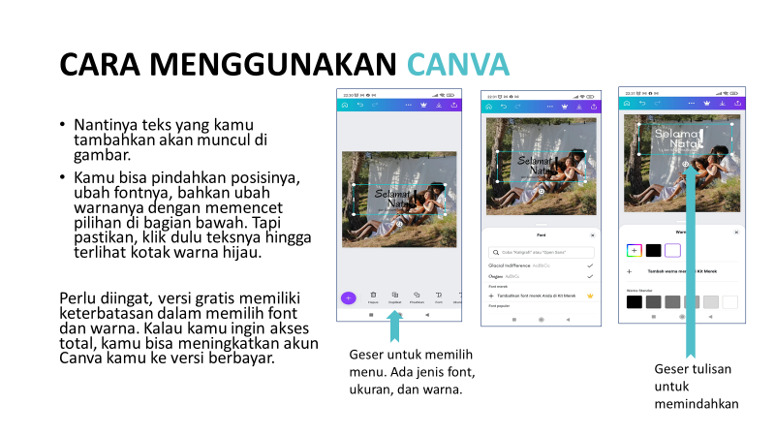
Digital Entrepreneurship Academy – 2022

Slide 19
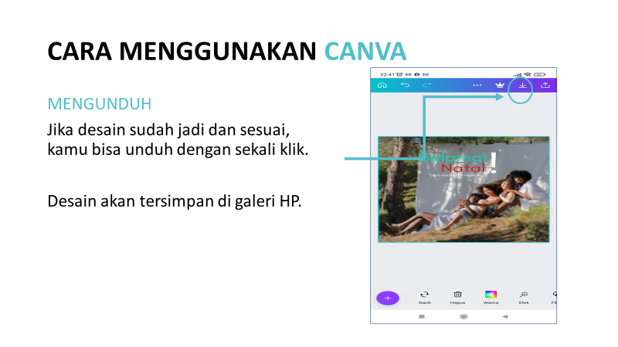
Digital Entrepreneurship Academy – 2022

Slide 20
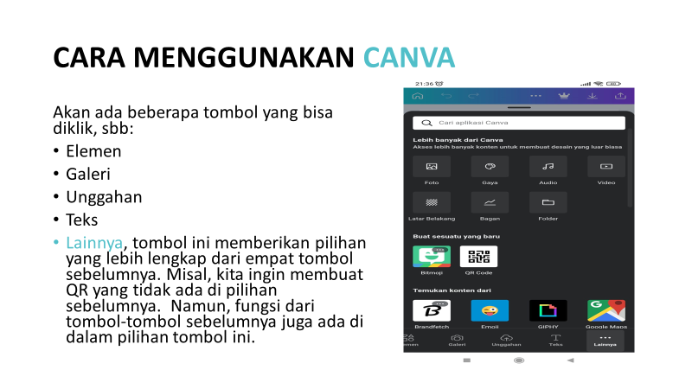
Digital Entrepreneurship Academy – 2022

Slide 21
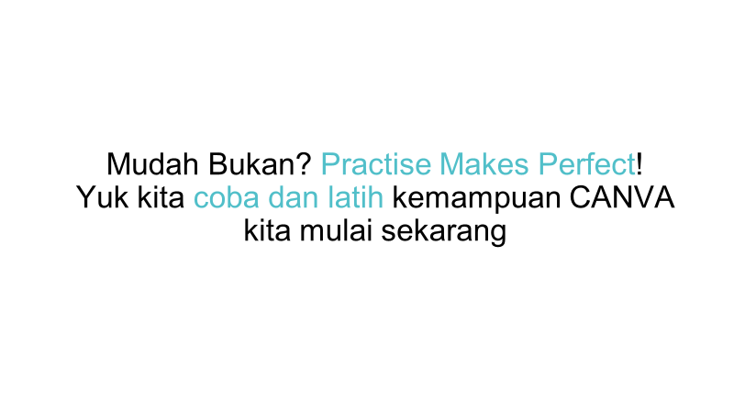
Digital Entrepreneurship Academy – 2022

Slide 22



Terima Kasih

